Slide 1
东南大学
从寝室到教室
一次完整的自主导航
问题四 · 地图构建 / 参考路径 / 轨迹跟踪 / 实验分析
汇报人 / ___
指导教师 / ___
《智能汽车与自动驾驶》课程作业
Notes:
各位老师、各位同学，大家好。我汇报的是问题四，从寝室到教室的一次完整导航任务。整个过程分成四块：先把地图建出来，再生成参考路径并给它配速度，然后实现 Pure Pursuit 控制器，最后跑实验、看数据。

Slide 2
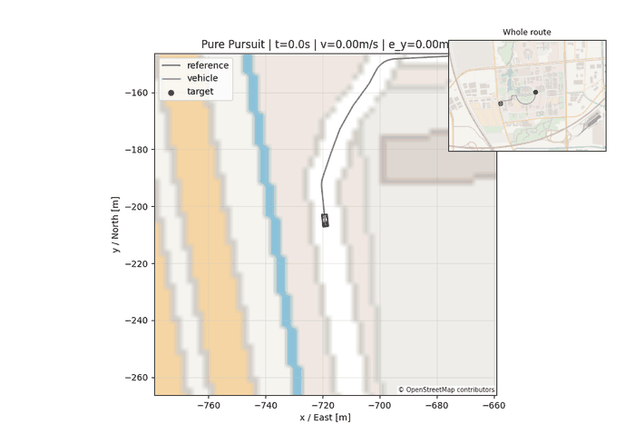
从地图到结论，四个环节串成一条链
全程 1450.6 m · 2903 个参考点 · 7 个拐点 · 离线运行
地图构建
参考路径生成
PP 算法实现
实验数据分析
交付 GPX 路径
交付 速度剖面
交付 控制器
交付 结论
02
第一视角跟随动画：车沿参考路径全程行驶一遍
Notes:
这是整条链路。上面四个环节是串起来的：地图构建交付一条 GPX 路径，参考路径生成交付一条速度剖面，PP 实现交付一个控制器，实验分析交付结论。整条链路都是离线跑的，不连任何在线地图服务。下面这段动画，是车沿着参考路径从寝室一路开到教室的第一视角，全程 1450.6 米。先看个整体印象，后面逐段拆。

Slide 3
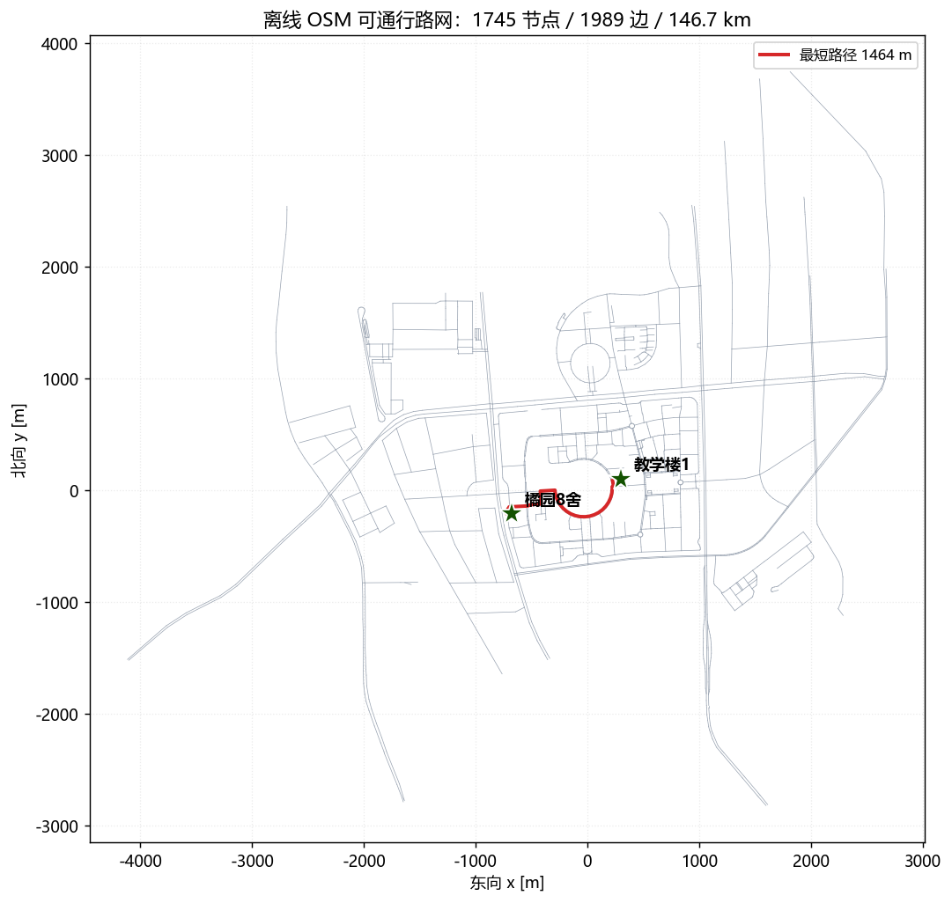
地图构建：把 OSM 原始数据变成一张能搜索的路网
路网节点
路段边
1,745
1,989
合并同一交叉口后的顶点
可通行的道路段
路网总长
连通分量
146.7 km
1
校园及周边可行驶道路
全图连通，任意两点可达
起点、终点先吸附到最近节点（偏离 44.4 m / 74.5 m），再用 Dijkstra 搜索。
得到参考路径：54 个节点，原始折线长 1463.5 m；倒圆角后 1450.6 m。
整条链路离线运行，不依赖任何在线地图服务。
路网图：灰点为节点，高亮为本次参考路径
03
Notes:
地图用的是 OSM 的原始数据。我把校园和周边的可行驶道路抽出来，合并掉同一个交叉口上的重复顶点，建成一张路网图，最后是 1745 个节点、1989 条边，总长 146.7 公里，整张图是连通的，任意两点都走得到。起点和终点先吸附到最近的路网节点上，起点偏了 44.4 米，终点偏了 74.5 米。然后在这张图上跑 Dijkstra，得到 54 个节点、1463.5 米的原始路径。

Slide 4
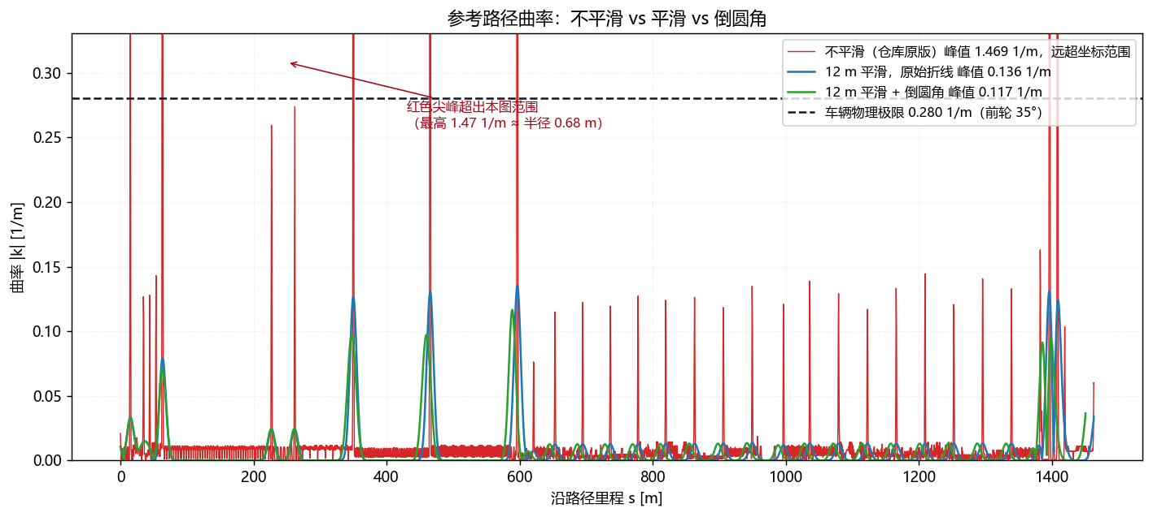
参考路径：全程最大的坑
原始折线在 s = 589 m 处半径仅 2.4 m
虚线 = 车辆曲率极限 0.2801 1/m（前轮 35°、轴距 2.50 m）；原始折线超限 5.7 倍
极限
原始折线
1.6049 1/m（R 0.62 m）
高斯平滑后
0.1355 1/m
再倒圆角
0.1166 1/m
沿里程的曲率曲线：平滑一项就贡献了 92% 的降幅，倒圆角只额外贡献 14%
04
Notes:
这一页是全程最大的坑。把 Dijkstra 出来的折线直接当参考路径，曲率最大值是 1.6049，换算成半径只有 0.62 米。而这台车前轮最大 35 度、轴距 2.5 米，曲率极限是 0.2801，对应 3.57 米半径。也就是说原始路径超了整整 5.7 倍，这个弯物理上根本过不去。我做了两步修正：先对曲率做高斯平滑，再对拐点倒圆角，曲率降到 0.1166。这里有个细节值得说：平滑一项就贡献了 92% 的降幅，倒圆角只额外贡献 14%。关键在平滑，不在倒圆角。

Slide 5
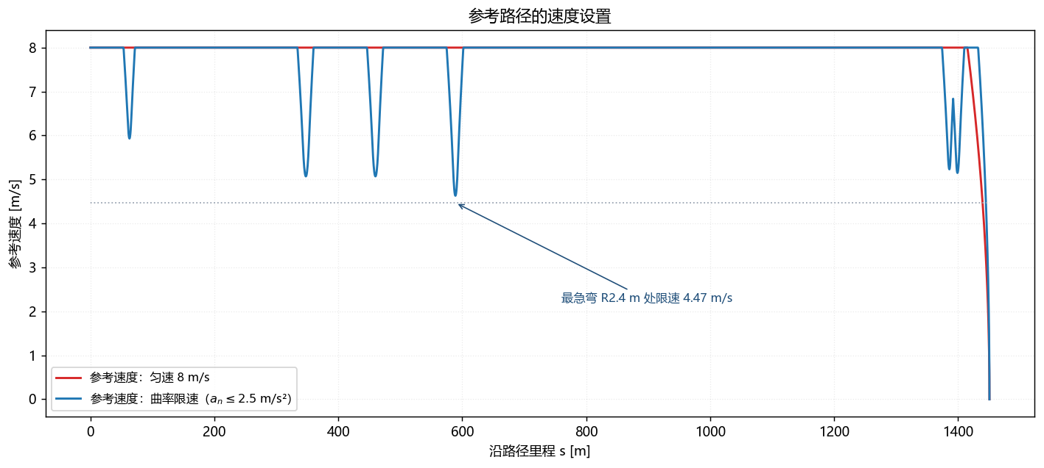
速度设置：把曲率翻译成限速
v = √(alat,max / κ)
峰值侧向加速度
规划减速度
减速提前量
4.34 m/s²
1.75 m/s²
15 m
匀速时高达 7.97，降幅 46%
取轮胎极限的 0.5 倍，留余量
从曲率峰值往前铺的减速斜坡
关键坑：限速必须逐点递推——减速段从后往前扫一遍，加速段再从前往后扫一遍，写成一次性数组运算会漏掉相邻点。
速度剖面：每个拐点前都提前把车速压到该处曲率允许的上限
05
Notes:
有了曲率就能配速度。限速公式就是 v 等于根号下侧向加速度上限除以曲率，说白了就是弯越急、车速越低。实测峰值侧向加速度从匀速时的 7.97 降到 4.34，降了差不多一半。这里我踩过一个坑：限速必须逐点递推，减速段要从后往前扫一遍，加速段再从前往后扫一遍。我一开始写成一次性的数组运算，结果每个点都只看自己，完全漏掉了相邻点的影响，车根本减不下来。另外减速要提前，我在曲率峰值前面铺了 15 米的减速斜坡。

Slide 6
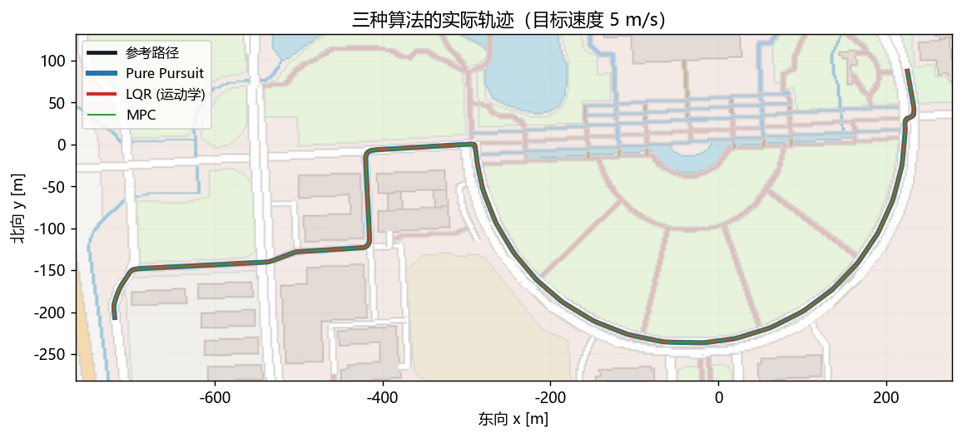
三种算法，同一段路，谁更稳？
8 m/s 下的对比
PP
LQR
MPC
误差均值 [m]
0.065
0.303
0.033
误差峰值 [m]
1.712
0.632
0.936
终点误差 [m]
1.228
1.250
1.625
侧向加速度峰值 [m/s²]
4.338
4.352
3.463
三条轨迹叠在同一张路网图上，线宽由粗到细依次为 PP / LQR / MPC
最大前轮转角 [°]
25.56
35.00
35.00
MPC 均值最低，却没跑到终点
到达终点
是
是
否
LQR 峰值误差最小，但转角贴住上限
PP 参数最少，全程始终没到上限
06
Notes:
然后我把 PP、LQR、MPC 三个控制器都实现了一遍，跑同一段路。这张表是 8 米每秒下的结果。MPC 误差均值最低，0.033 米，但它没跑到终点，这是整张表里唯一的那个“否”。LQR 的误差峰值最小，0.632 米，可它的最大前轮转角每一组都精确等于 35.000 度，全程顶着物理极限在跑，一遇到扰动就没有余量。PP 最粗糙，误差峰值 1.712 米，明显比另两个大，因为它只盯着一个前视点，转弯时天然会切内弯；但它参数最少、最好解释，转角也始终没到上限。

Slide 7
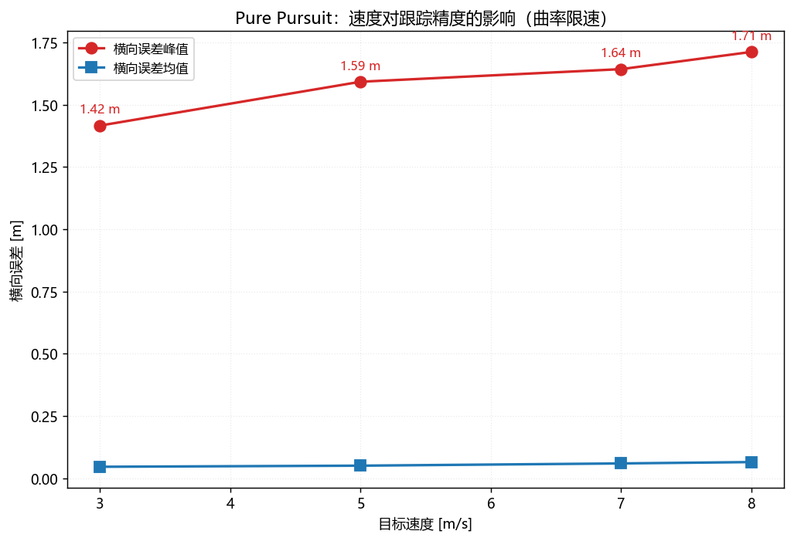
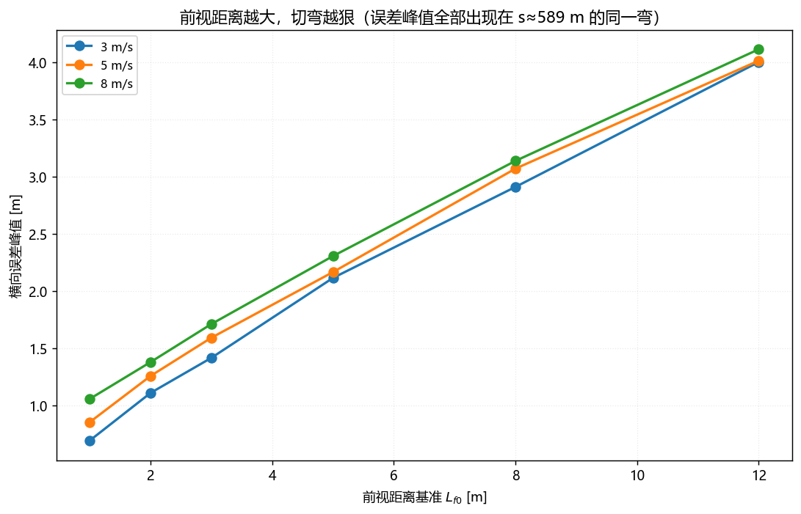
两条单调规律，一个共同拐点
18 组 L_f 扫描，全部工况的误差峰值都落在 s ≈ 589 m
越跑越快，误差峰值越高
前瞻越远，误差峰值越高
自变量
观测项
规律
增大 L_f（1 → 12 m）
误差峰值
单调上升：@8 m/s 从 1.06 m 涨到 4.12 m
增大 L_f（1 → 12 m）
转向速率 P95
单调下降：@3 m/s 从 23.8 降到 1.8 °/s，反向次数 463 → 1
提高车速（3 → 8 m/s）
误差峰值
单调上升：L_f = 3 m 时 1.42 m → 1.71 m
07
Notes:
这一页把两个关键权衡扫了一遍：前视距离 1 到 12 米、速度 3 到 8 米每秒，一共 18 组闭环仿真。两条规律都很干净。前视距离变大，误差峰值单调上升，8 米每秒下从 1.06 米涨到 4.12 米；但转向速率的 P95 从 23.8 降到 1.8 度每秒，反向次数从 463 次掉到 1 次，明显更平顺了。速度提上去误差也单调上升，3 到 7 米每秒，误差峰值从 1.42 涨到 1.64 米——这就定量确认了问题一。

Slide 8
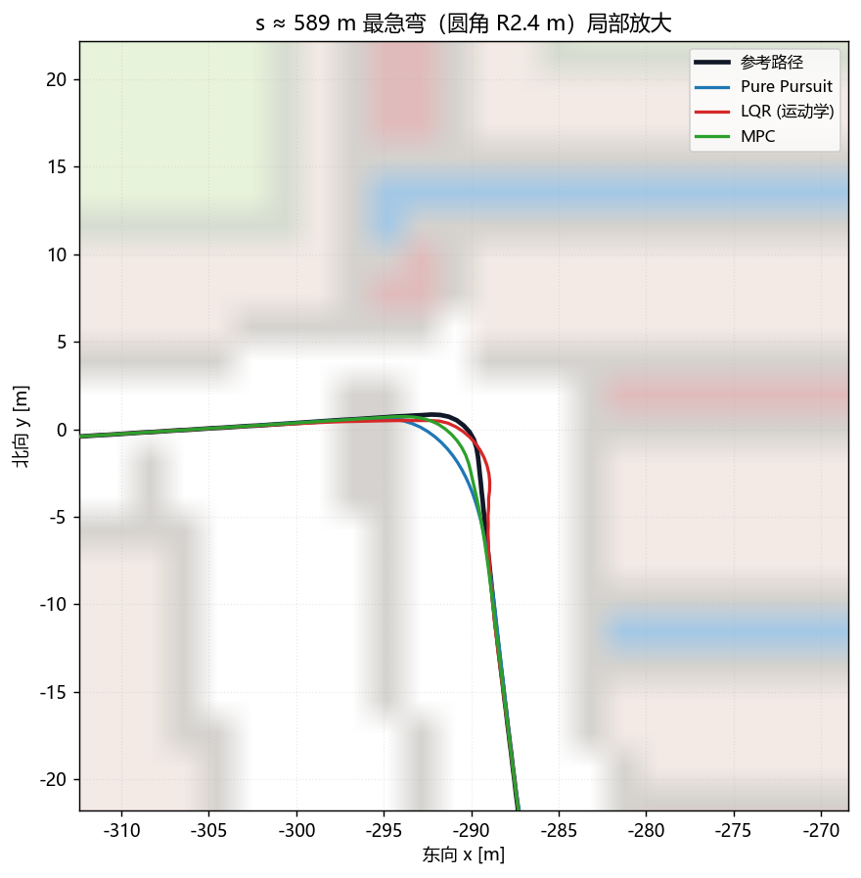
五条结论
曲率平滑是最关键的一步
1
LQR 峰值侧向加速度 91.04 → 8.61 m/s²，差 10.6 倍
曲率限速把侧向加速度压回设计值
2
匀速 7.97 → 限速 4.34 m/s²，代价只是终点误差 +0.33 m
速度越快，误差越大
3
3 → 7 m/s，误差峰值 1.42 → 1.64 m，定量确认了问题 1
三种算法各有取舍
4
MPC 精度最好，LQR 转角无余量，PP 最便宜也最粗糙
前视距离是个两难
5
L_f 变大误差升、抖动降；误差峰值全落在同一个急弯
把 s ≈ 589 m 那个急弯放大：跟踪质量的上限由它决定
08
Notes:
最后是五条结论。第一，曲率平滑是最关键的一步。LQR 那组最能说明问题：不平滑时峰值侧向加速度是 91.04，平滑后是 8.61，差了 10.6 倍；91 那个数纯粹是控制器对着一个不存在的急弯疯狂打方向的产物。第二，曲率限速能把侧向加速度压回设计值，代价只是终点误差多了 0.33 米，相对 1450 米可以忽略。第三，速度越快误差越大，定量确认了问题一。第四，三种算法各有取舍。第五，前视距离是个两难。还有一个我印象很深的细节：18 组仿真的误差峰值全部落在同一个地方，s 大约 589 米、半径 2.4 米那个急弯。整条路线的跟踪质量上限，就是这一个弯决定的。

Slide 9
东南大学
谢谢聆听
欢迎批评指正
地图构建 · 参考路径生成 · Pure Pursuit 实现 · 跟踪可视化 · 实验分析
09
《智能汽车与自动驾驶》课程作业
Notes:
以上就是我的汇报，谢谢大家，欢迎批评指正。

